Slide 1
函数的定义域与值域

Slide 2
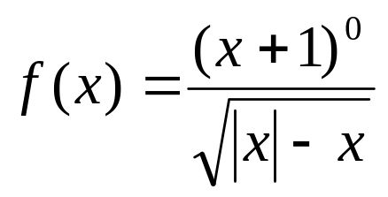
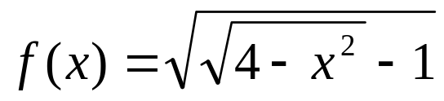

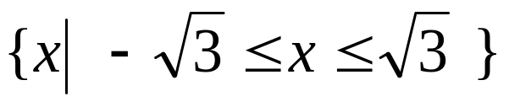
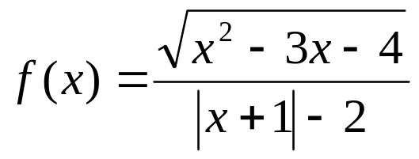
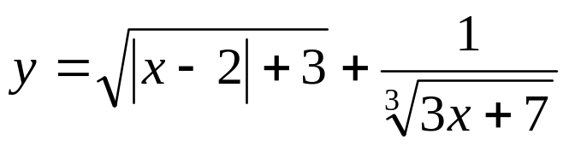
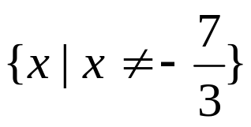
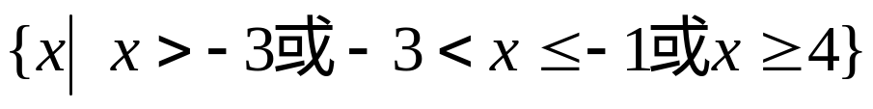
函数的定义域
我们约定：
如果不特别指出函数的定义域是什么集合，那么函数的定义域就是能使这个式子有意义的所有实数x的集合.
例题分析：求下列函数的定义域

Slide 3
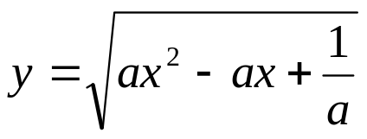
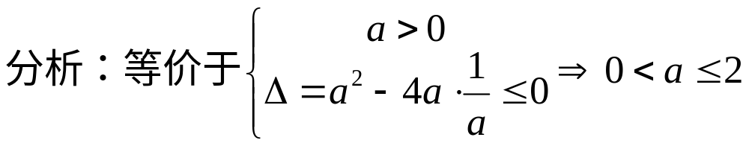
函数的定义域
例题分析：设函数 的定义域为R,
求实数a的取值范围.

Slide 4
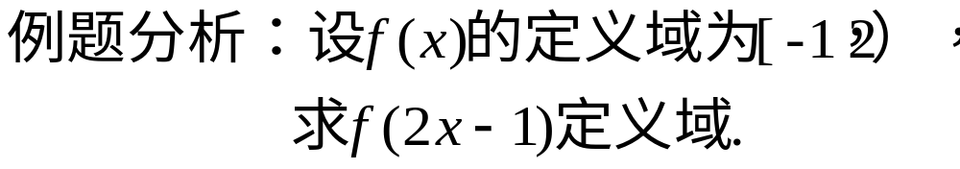
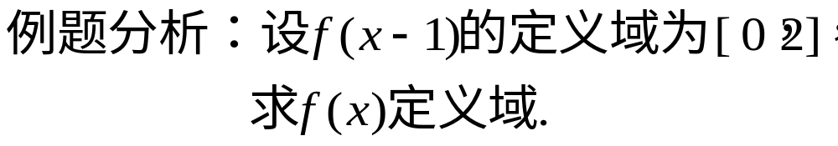
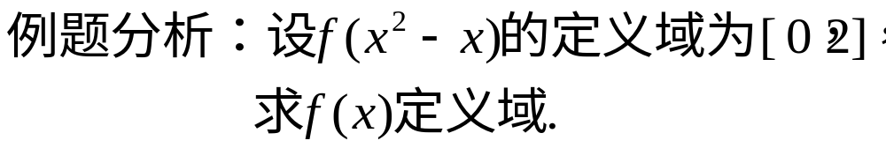
函数的定义域

Slide 5
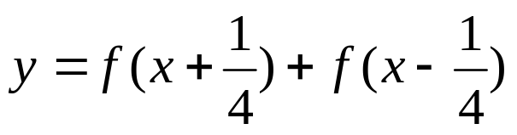
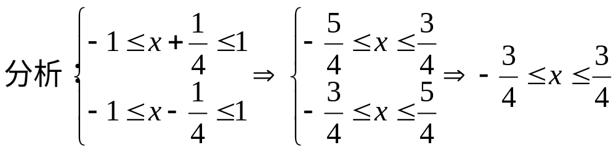
函数的定义域
例题分析：若函数y=f(x)的定义域为[−1，1]，
求函数 的定义域。

Slide 6
概括与总结
求用解析式y=f(x)表示的函数的定义域时，
常有以下几种情况：
①若f(x)是整式，则函数的定义域是实数集R；
②若f(x)是分式，则函数的定义域是使
分母不等于0的实数集；
③若f(x)是二次根式，则函数的定义域是使根号内
的式子大于或等于0的实数集合；
④若f(x)是由几个部分的数学式子构成的，则函数的定义域
是使各部分式子都有意义的实数集合；
⑤若f(x)是由实际问题抽象出来的函数，
则函数的定义域应符合实际问题.

Slide 7
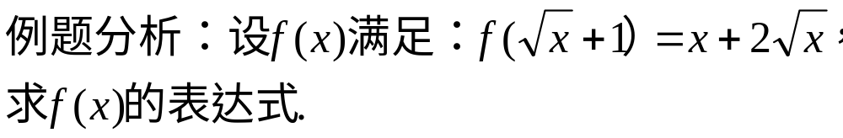
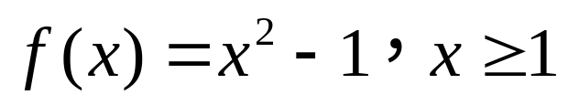
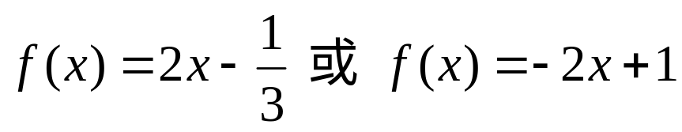
关于函数的表达式
例题分析：已知f(x)是一次函数, 且f[f(x)]=4x−1, 求f(x)的解析式

Slide 8
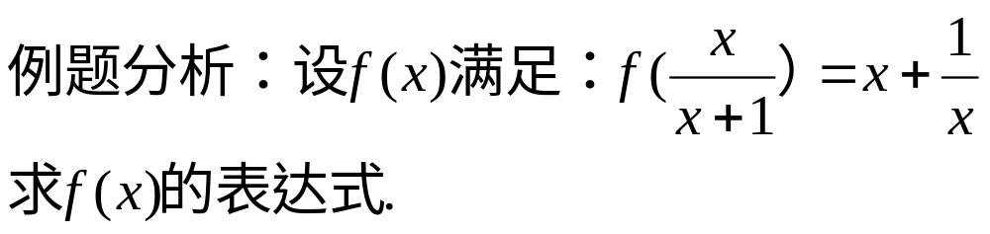
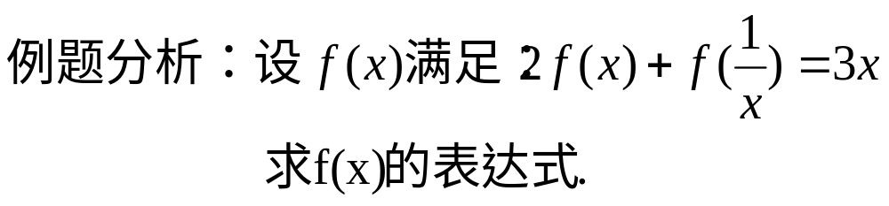
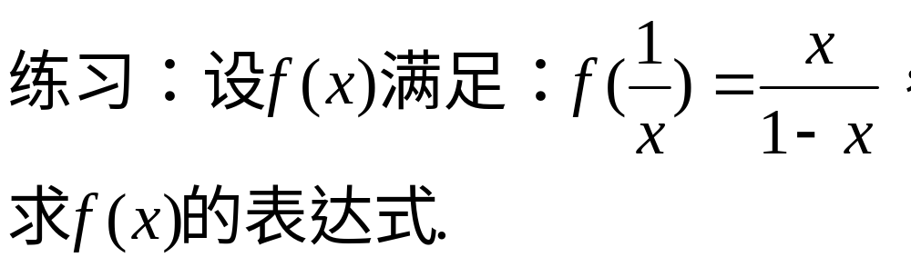
关于函数的表达式

Slide 9
练习：已知函数 f(x)的定义域为 x∈[ 0，1），
求 f(2x), f(x+1), f(x²),f(x-a)的定义域。
练习：已知函数 f(x-1)的定义域为 x∈[ 0，1），
求 f(2x) , f(x+1) , f(x²) , 的定义域。

Slide 10
关于函数的值域
利用常见函数的值域求值域
1）一次函数y=ax+b(a≠0)的定义域为R，值域为R；
2）反比例函数y=1/x 的定义域为{x|x ≠ 0}，
值域为{y|y>0}；
3）二次函数y=ax²+bx+c的定义域为R，
分：当a>0时，当a<0时，讨论值域

Slide 11
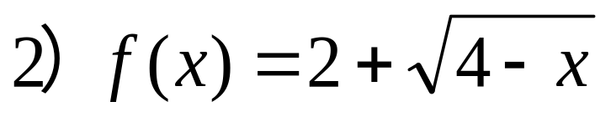
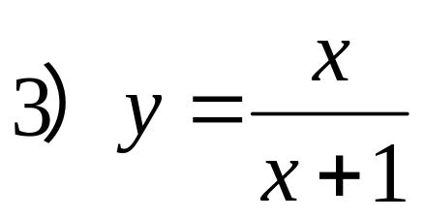
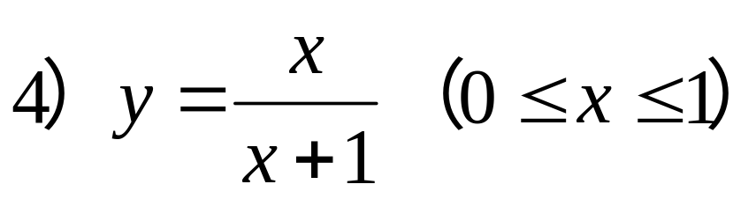
关于函数的值域
求下列函数的值域：
1） y=3x+2 (-1≤x ≤ 1)
值域是 [-1，5]
值域是 { y| y ≥ 2 }
值域是 { y| y ≠ 1 }

Slide 12
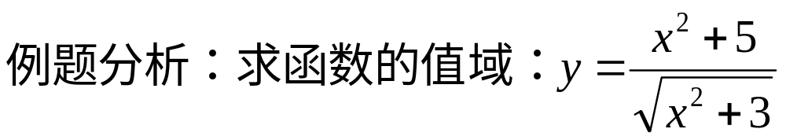
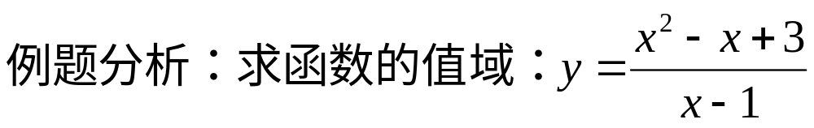
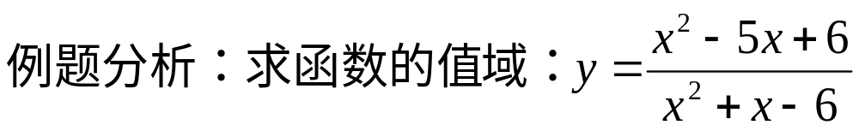

Slide 13
关于函数的值域
y
-
例题分析：已知 f(x) = 2x- 3,
(1) 当 x ∈ R 时，求其值域；
5
-
-
(2) X ∈ { 0 , 1 , 2 , 3 , 5 }
•
-
(3) X ∈ R⁺
-
(4) X ≤ 1
1
°
-
-
-
-
(5) 2 < x ≤ 4
0
-
2
4
x
•
•
°
-
-
-3
°
°
看图求值域！
(注意定义域的作用.)

Slide 14
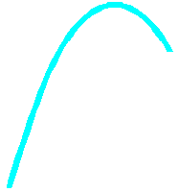
关于函数的值域
例题分析：求函数 y = -x²+4x+2
在下列条件下的值域：
y
-
6
•
-
(1) X ∈ R
5
-
(2) X ∈ [ 0 , 3 ]
-
-
2
•
-
-
-
-
0
2
3
x
求二次函数的值域：
(1) 作图，
(2) 观察相应图象找最高点、最低点；
(3) 求值域.

Slide 15
应用举例：设 α、β 是方程 4x²-4mx+m+2=0
的两个不等实根，当m为何值时，α²+β²有最小值？
并求这个最小值.
应用举例：矩形ABCD中，AB=8，AD=2，分别在
AB、BC、CD、DA上取点E、F、G、H，使AE=BF
=CG=DH，求平行四边形EFGH的面积S的最大值.
x
E
A
B
H
F
D
C
G

